Slide 1

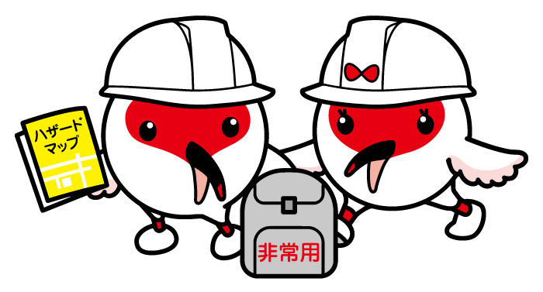
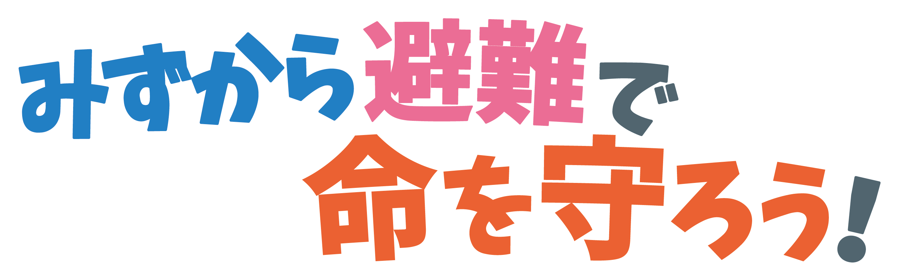


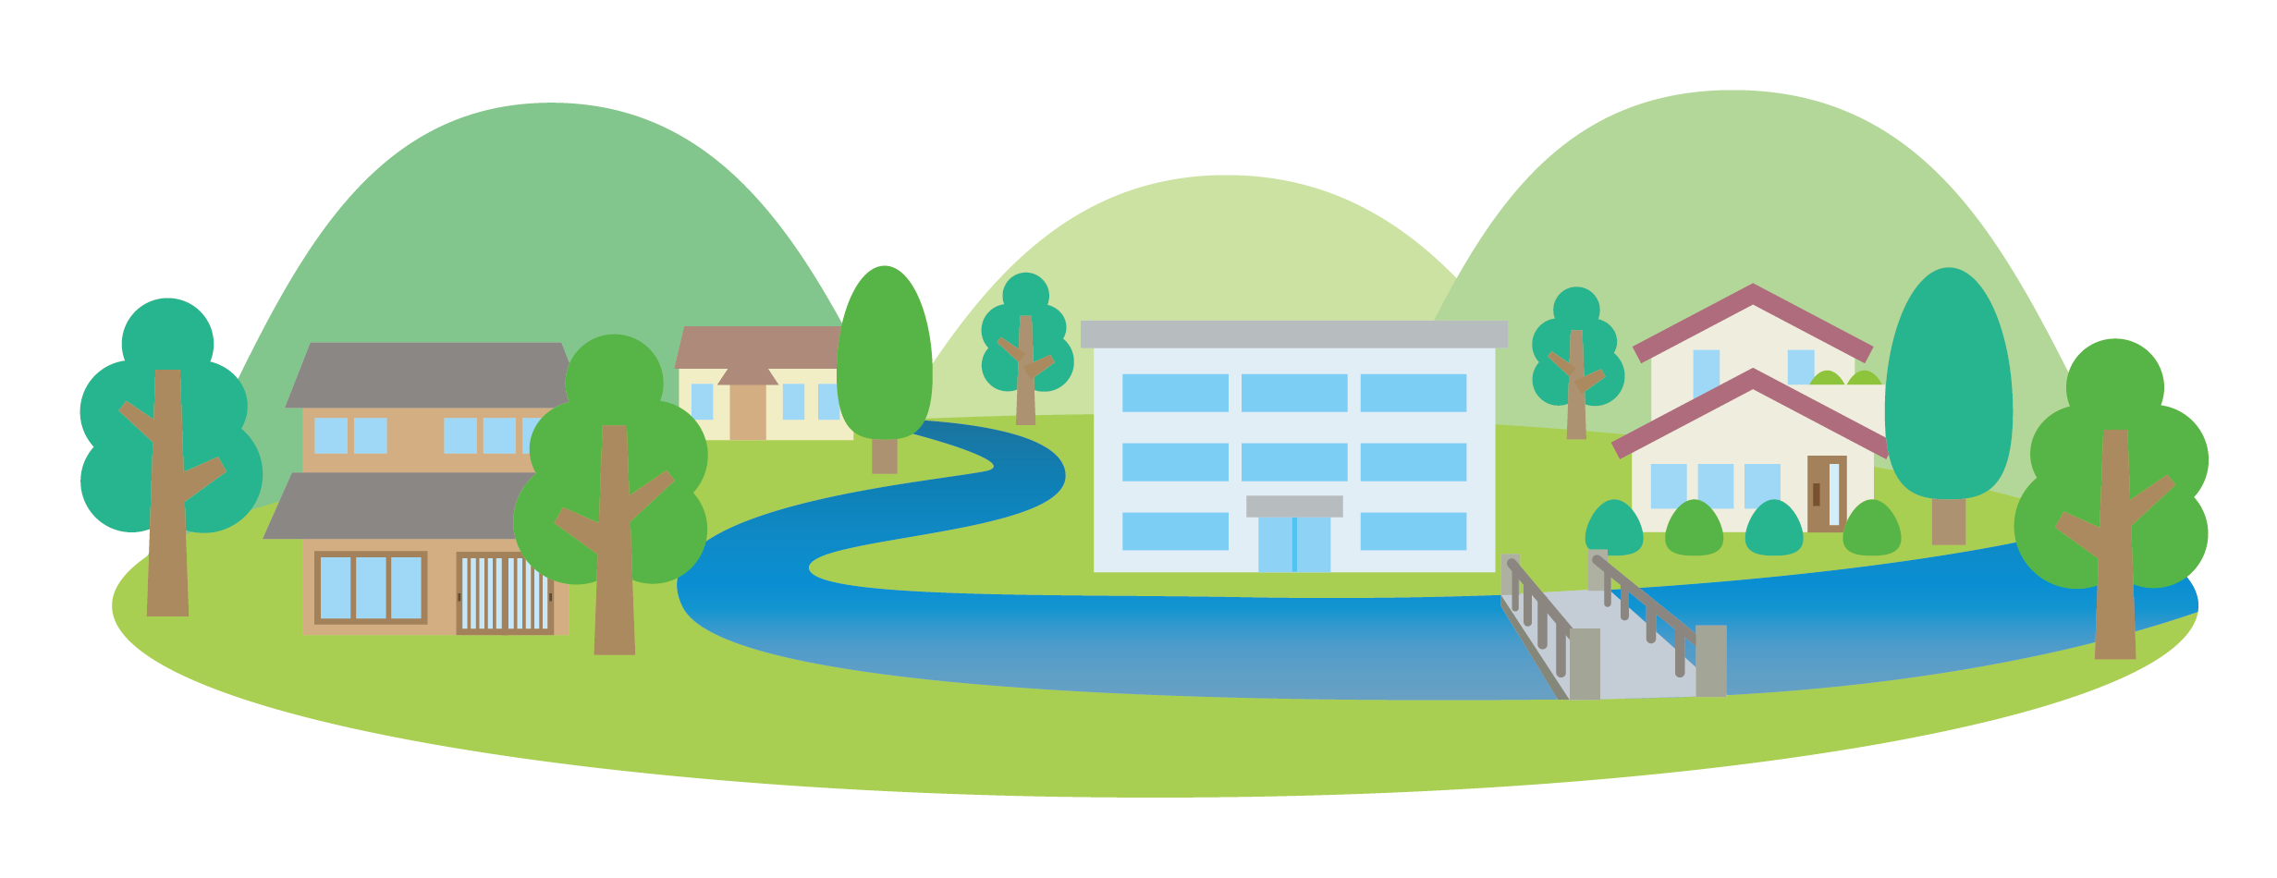
〇〇中学校総合学習
【指導教材案】
～ マイ・タイムライン教室 ～
３
時間目
令和８年●月●日
新潟県 土木部 河川管理課
Notes:
（自己紹介）※１、２時間目と講師が異なる場合
●２時間目の今回は、前回の授業や宿題でやってきた内容を活かして
さらに災害や避難について学んでいきましょう。

Slide 2
授業の目的
1
さいがい
はっせい
じ
災害発生時の
に
おく
『逃げ遅れゼロ』
マイ・タイムラインの作成を通じて、
自分の命は自分で守り、率先して安全を
確保するための行動ができる人になろう！
そっせん
Notes:
●これまでの繰り返しになりますが、授業の目的は、災害発生時の逃げ遅れをゼロにすることです。
●マイ・タイムラインの作成を通じて、自分の命は自分で守り、率先して安全を確保するための行動ができる人になりましょう。

Slide 3
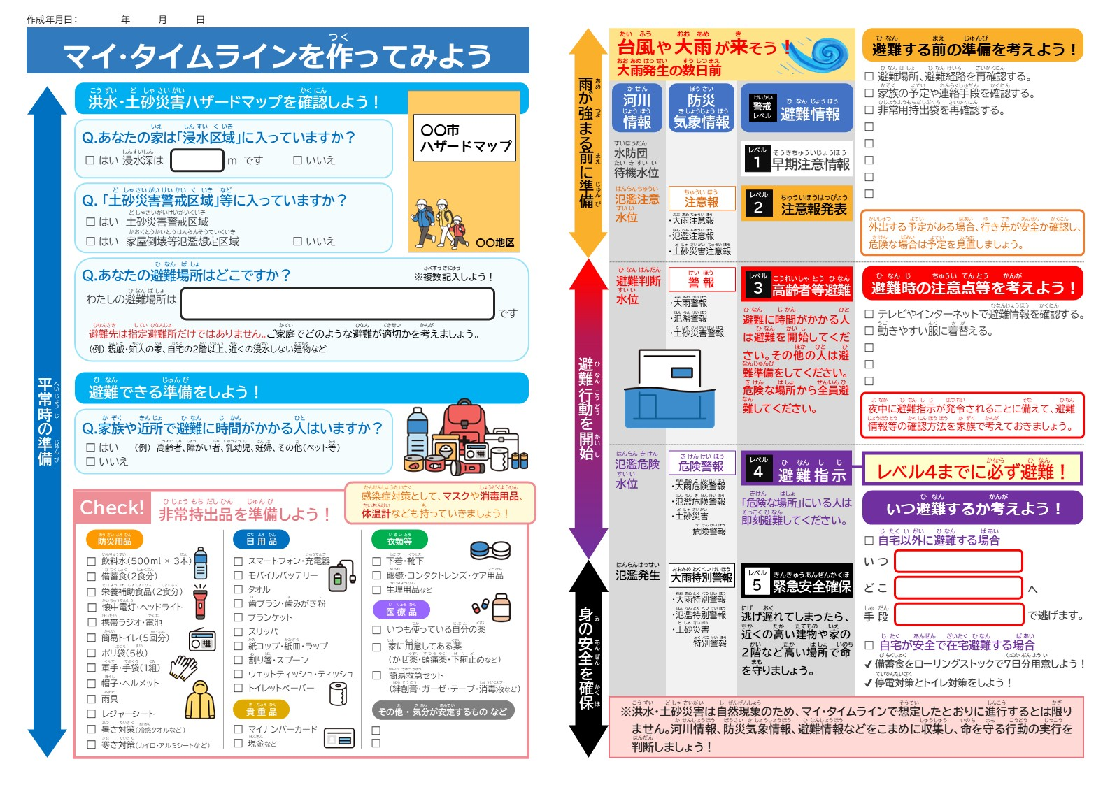
前回の振り返り
2
２時間目
本日
3時間目
1時間目
Notes:
●前回の２時間目では、避難するときに知っておくべき情報と、その情報を入手する方法を学習しました。
●本日の３時間目では、マイ・タイムラインを仕上げます。

Slide 4
全３回の授業の流れ
3
とくちょう
済
１
時間目
自分が住む地域の特徴と、
ハザードマップを学ぼう
け い か い
済
2
時間目
警戒レベルの意味を理解し、
豪雨時に得るべき情報を調べよう
ご う う
3
時間目
マイ・タイムラインを仕上げよう
マイ・タイムラインを仕上げよう!
Notes:
●全３回の授業の流れです。
●前回の２時間目は、警戒レベルの意味を学習し、豪雨時に得るべき情報について学びました。
●今日は3時間目として、マイ・タイムラインを仕上げます。

Slide 5
4
３
時間目
マイ・タイムラインを仕上げよう
Notes:
●では、3時間目の授業です。

Slide 6
本日の学習内容
5
ひ な ん
１．避難行動の注意点
（○✖ゲーム）
２．マイ・タイムラインの仕上げ
Notes:
●本日の学習内容は避難行動の注意点です。
１．避難行動の注意点 （○✕ゲーム）
２．マイ・タイムラインの仕上げ
●ここでは○✕ゲームを行います。

Slide 7

6
ひ な ん
避難行動の注意点
Ｑ1.
ふ
大雨が降ってきたので、
ハザードマップを確認したところ、
自宅は洪水・土砂災害ともに
ハザードマップの危険性がなかった
ので、避難の準備をする必要はない
かくにん
じたく
こうずい
どしゃ
きけん
ひ な ん
Notes:
Ｑ１．大雨が降ってきたので、ハザードマップを確認したところ、自宅は洪水・土砂災害ともにハザードマップの危険性がなかったので、避難の準備をする必要はない。

Slide 8
ひ な ん
7
避難行動の注意点Ｑ1
ふ
ハザードマップは、大雨が降ってからではなく
普段から確認しておく必要があります。
また、強風、地震などハザードマップに
出ていない危険性はまだあります。
いつでも避難できるようにしておきましょう！
ふだん
かくにん
きけん
ひ な ん
Notes:
●正解は✕です。
●ハザードマップは、大雨が降ってからではなく普段から確認しておく必要があります。また、中小河川の氾濫、強風、地震などハザードマップに出ていない危険性があります。いつでも避難できるようにしておきましょう！

Slide 9
8
ひ な ん
避難行動の注意点
Ｑ２.
台風が温帯低気圧になったら、
安心して外出できる
Notes:
Ｑ２．台風が温帯低気圧になったら、安心して外出できる。

Slide 10
ひ な ん
9
避難行動の注意点Ｑ2
最大風速が17m/s 以上が台風となるため、
風の強さは弱くなりますが、
大雨や土砂災害の危険性は無くなりません。
引き続き天気予報に注意して、
安全な場所に避難しましょう。
どしゃ
きけん
ひ な ん
Notes:
●正解は✕です。
●最大風速が17m/s 以上が台風となるため、風の強さは弱くなりますが、大雨や土砂災害の危険性は無くなりません。引き続き天気予報に注意して、安全な場所に避難しましょう。

Slide 11
10
ひ な ん
避難行動の注意点
Ｑ3.
非常用の飲料水として、
1人あたり１日３リットルの
水を準備した
Notes:
Ｑ３．非常用の飲料水として、１人あたり１日３リットルの水を準備した。

Slide 12
ひ な ん
11
避難行動の注意点Ｑ３
大人1人に必要な飲料水は１日3リットルです。
ただし、歩いて避難する場合は
運べる量にしましょう。
ひ な ん
Notes:
●正解は○です。
●大人１人に必要な飲料水は1日３リットルです。ただし、歩いて避難する場合には、運べる量にしましょう。

Slide 13
12
ひ な ん
避難行動の注意点
Ｑ4.
ひ な ん
避難グッズを入れた
「非常用持出し袋」は、
急いで食料を入れられるように
台所においておく
ぶくろ
Notes:
Ｑ４．避難グッズを入れた「非常用持出し袋」は、急いで食料を入れられるように台所においておく。

Slide 14
ひ な ん
13
避難行動の注意点Ｑ4
げんかん
すぐに取り出せるように、玄関や家の出入口に
近い場所に置いておきましょう。
（ただし、貴重品はのぞく）
きちょうひん
Notes:
●正解は✕です。
●すぐに取り出せるように、玄関や家の出入り口に近い場所においておきましょう。ただし、貴重品は除きます。

Slide 15
14
ひ な ん
避難行動の注意点
Ｑ5.
台風に備えて、カーテンや
ブラインドを閉めておく
し
Notes:
Ｑ５．台風に備えて、カーテンやブラインドを閉めておく。

Slide 16
ひ な ん
15
避難行動の注意点Ｑ5
台風では色々なものが飛ばされます。
窓ガラスが割れて、足をけがしてしまうと、
避難しにくくなります。
家のまわりの自転車やプランターは
飛ばされないようにしておきしょう。
まど
わ
ひ な ん
Notes:
●正解は○です。
●台風では色々なものが飛ばされます。窓ガラスが割れて、足をけがしてしまうと、避難しにくくなります。家のまわりの自転車やプランターは飛ばされないようにしておきしょう。

Slide 17
16
ひ な ん
避難行動の注意点
Ｑ6.
雨に濡れたくないので、
傘をさして、長靴で避難する
ぬ
かさ
ながぐつ
ひ な ん
Notes:
Ｑ６．雨に濡れたくないので、傘をさして、長靴で避難する。

Slide 18
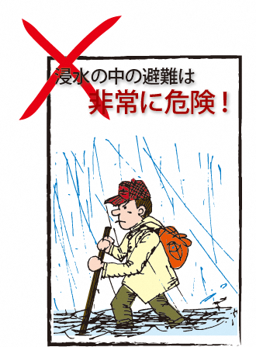

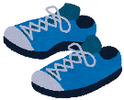
ひ な ん
17
避難行動の注意点Ｑ6
×
○
ひ な ん
避難する時は、安全に行動できるように、
両手を空ける必要があります。
傘ではなく、雨具を着て避難しましょう。
長靴は、中に水が入って脱げてしまいます。
運動靴など脱げにくい靴で避難しましょう。
かさ
ひ な ん
ながぐつ
ぬ
うんどうぐつ
ぬ
くつ
ひ な ん
Notes:
●正解は✕です。
●避難する時は、安全に行動できるように、両手を空ける必要があります。傘ではなく、雨具を着て避難しましょう。長靴は、中に水が入って脱げてしまいます。運動靴など脱げにくい靴で避難しましょう。

Slide 19
18
ひ な ん
避難行動の注意点
Ｑ7.
ごうう
どしゃ
豪雨時に河川・土砂災害の情報を
HPで調べ、身の危険を感じたので、避難することを近所に伝え、
避難行動を開始する
きけん
ひ な ん
ひ な ん
Notes:
Ｑ７．豪雨時に河川・土砂災害の情報をHPで調べ、身の危険を感じたので、避難することを近所に伝え、避難行動を開始する。

Slide 20
ひ な ん
19
避難行動の注意点Ｑ5
ごうう
しゅうしゅう
豪雨時は自ら情報収集しましょう。
避難することを伝えることで、近所の方が避難
準備や避難行動をとることにもつながります。
ひ な ん
ひ な ん
ひ な ん
Notes:
●正解は○です。
●豪雨時は自ら情報収集しましょう。避難することを伝えることで、近所の方が避難準備や避難行動をとることにもつながります。

Slide 21
20
ひ な ん
避難行動の注意点
Ｑ8.
家の床上まで浸水が
せまってきたので、
外の避難場所へ避難する。
ゆかうえ
しんすい
ひ な ん
ひ な ん
Notes:
Ｑ８．家の床上まで浸水がせまってきたので、外の避難場所へ避難する。

Slide 22
ひ な ん
21
避難行動の注意点Ｑ8
しんすいしん
浸水深が50㎝以上になると、
避難することが困難で危険です。
自宅の2階以上に避難しましょう。
ひ な ん
こん な ん
きけん
じたく
かい
ひ な ん
Notes:
●正解は✕です。
●浸水深が５０ｃｍ以上になると、避難することが困難で危険です。自宅の２階以上に避難しましょう。
（生徒への投げかけ）
８問全問正解の人はいますか？

Slide 23
22
ひ な ん
ひ な ん
避難の準備や避難時の注意点をグループで共有しよう！
グループワーク
Notes:
●ここからはグループワークです。
●避難の準備や避難時の注意点をグループで話し合い共有しましょう。

Slide 24
グループワークの流れ
23
１
グループワーク表の記入
メンバーで前回の宿題を共有し、
避難時の注意点等を記入しよう！
ひなん
２
成果の発表
はん
各班で発表者を決めて、
グループワークの成果を発表しよう！
３
マイ・タイムラインの仕上げ
発表を聞いて、自分のタイムラインに
必要なことを追加しよう！
Notes:
●グループワークの流れです。
●本日のグループワークでやることは大きく３つあります。
●１つ目は、グループワーク表の記入です。各班には黄色、赤、青の欄が記載されているグループワーク表が配布されています。前回の宿題の共有や避難時の注意点などをメンバーで話し合い、その表を記入します。
●２つ目は、成果の発表です。各班で発表者を決めて、自分たちの班で話し合った成果を発表します。
●３つ目は、マイ・タイムラインの仕上げです。各班の発表を聞いて、自分に必要なことを追加して、マイ・タイムラインを仕上げます。

Slide 25
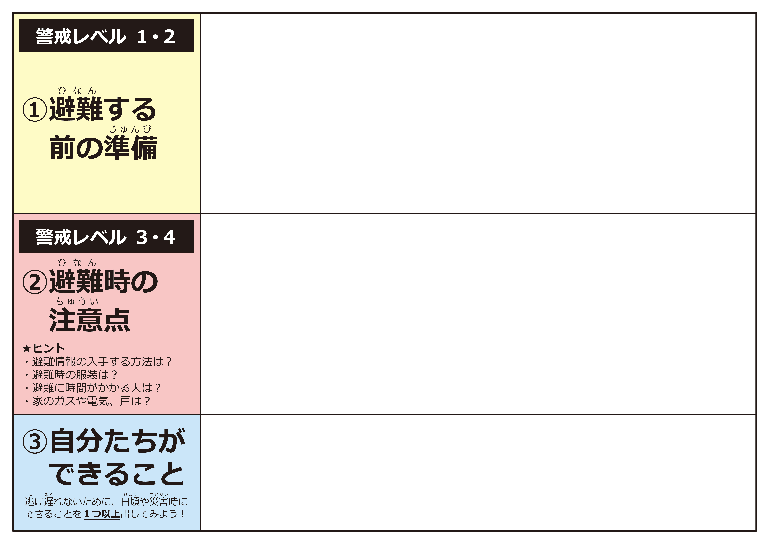
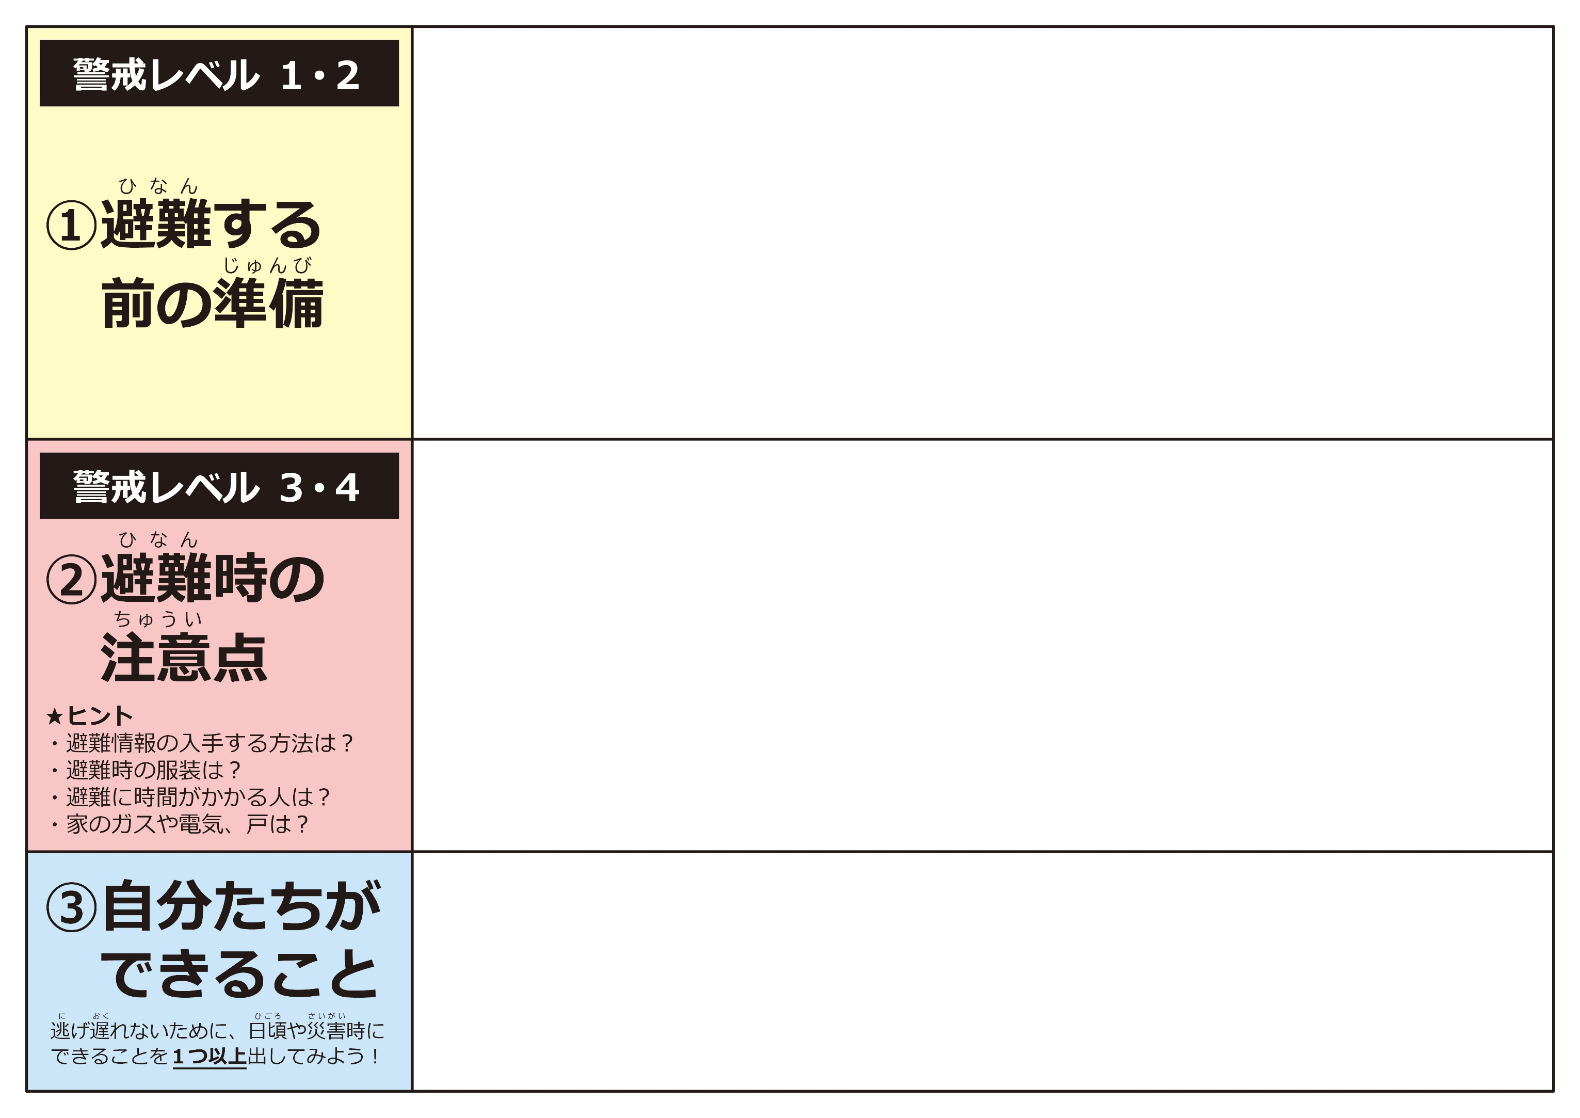
グループワーク表の記入
24
前回の宿題①を共有して
ひなん
話し合い
ひなん
避難時に気をつけること、
自分たちができることは？
Notes:
●グループワーク表の記入をします。
●グループで話し合うことは３つあります。
①黄色の欄に前回の宿題①で考えてきた「避難する前の準備」について、グループのメンバーで見せ合い表に書き込んでみましょう。
②赤色の欄に「避難時の注意点」について、表に記載しているヒントを参考にメンバーで話し合って書き込んでみましょう。
③青色の欄に「災害から身を守るために自分たちができること」をメンバーで話し合って、ひとつ以上案を出してみましょう。

Slide 26
25
成果の発表
せ い か
各グループの発表を聞いて
自分のタイムラインに必要な
ことがあれば、追加してみよう！
Notes:
●グループワークの成果発表を行います。
●前の班の発表を聞いて、内容が同じものは除いて発表してください。
●発表を聞いて、自分のタイムラインに必要なことがあれば、追加してみましょう！

Slide 27
マイ・タイムラインの仕上げ
26
仕上げ
ひなん
ひなん
ひなん
Notes:
（マイ・タイムラインの記入）
●出来上がったマイ・タイムラインは、「雨が強くなる前に準備」と「避難行動を開始」の段階で、それぞれ何をすべきか、チェックリストとして使用してください。

Slide 28

27
最 後 に
「助けられる側」から
「助ける側」へ
Notes:
●最後に、みなさんが「助けられる側」から「助ける側」になるための参考です。

Slide 29
災害から生き抜くためには・・
28
①災害に備えた事前準備をする
・危険になりうる場所を確認しておく
・避難の時に必要になるものを準備しておく
②災害に関する情報を入手する
・テレビやインターネット等を利用して、
災害に関する最新情報を入手
③災害になる前に早めに避難する
・空振り覚悟で安全な場所に避難する
き け ん
ひ な ん
ひ な ん
か ら ぶ
か く ご
ひ な ん
Notes:
●皆さんが今後災害から生き抜いていくためには、次の３つを実践してください。
●１つ目が、「災害に備えた事前準備をする」
・危険になりうる場所を確認しておく
・避難の時に必要なものを準備しておく
●２つ目が、「災害に関する情報を入手する」
・テレビやインターネットを利用して、災害に関する最新情報を入手する
●３つ目が、「災害になる前に早めに避難する」
・空振りを覚悟して安全な場所に避難する
「せっかく避難したのに大丈夫だったじゃないか」と言いたくなる
気持ちもわかりますが、「前回も大丈夫だったから、今回も大丈夫」とは限りません。
毎回、避難行動をした上で、「みんなが無事でよかった」と思えるようになりましょう。

Slide 30
きんりん
29
災害時に助けてくれるのは近隣住民
消防、警察、
自衛隊
けいさつ
じ え い たい
約23％
約77％
近隣住民等
きんりん
合計
35,000人
はんしん
あわじ
だいしんさい
わりあい
阪神・淡路大震災における救助の主体と救出割合
出典：平成26年度版防災白書（内閣府）（http://www.bousai.go.jp/kaigirep/hakusho/h26/）をもとに作成
Notes:
●阪神・淡路大震災で救助を求めた人は約３５，０００人でした。
そのうち、消防や警察などが助けたのが２割で、８割近くが近隣住民となっています。
●災害が発生したときに救助してくれるのは近隣住民となっているので、日常からの近所付き合いを大切にしましょう。
また、自分の安全が最優先ですが、みなさんも近隣の方を助ける側になれるようにしましょう。

Slide 31
自分の命は自分で守るために
30
●想定を信じるな
・相手は自然、何が起こるかはわかりません！
●最善を尽くせ
・その場、その時、最も安全と思われる対応をとりましょう！
●率先避難者たれ
・いざというとき、適切な行動をとることは難しいこと。
・それを理解した上で、まずは自分が対応することを心がけよう！
さいぜん
ひ な ん
つ な み
ひ な ん
参考：岩手県釜石市における津波避難の３原則
出典：「特集 津波防災の推進について」（内閣府）（http://www.bousai.go.jp/kohou/kouhoubousai/h27/80/special_01.html）をもとに作成
Notes:
●自分の命は自分で守るために、東日本大震災で助かった人が守った３つの原則があります。
●１つ目は「想定を信じるな」です。
この授業ではハザードマップを見てきましたが、相手は自然です。
想定を上回る災害がおこることもあり、何が起きるか分かりません。
●２つ目は「最善を尽くせ」です。
避難するタイミングや場所を考えてきましたが、
その場、その時の状況に応じて、最も安全だと思う対応をとることが大切です。
●３つ目は「率先避難者たれ」です。
避難は、誰かの声を聞いてからでは、逃げ遅れることがあります。
自ら率先して避難したり、家族や近所の方への声がけを行いましょう。

Slide 32
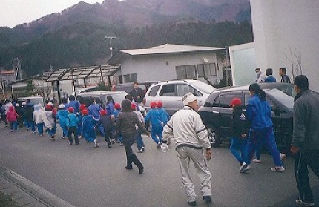
ひ な ん
31
「声かけ」は一番の避難のきっかけ
ひがしにほんだいしんさい
ひ な ん
東日本大震災当日。より高い避難場所に向けて、
小学生を引き連れて避難する中学校生徒
声かけが有効なこと
ひ な ん
ふ
率先して安全を確保するための
行動ができる人になろう！
出典：「特集 東日本大震災から学ぶ ～いかに生き延びたか～」（内閣府）
（ http://www.bousai.go.jp/kohou/kouhoubousai/h23/64/special_01.html ）
Notes:
●東日本大震災の当日の様子です。
より高い避難場所に向けて、中学生が小学生を引き連れて避難しました。
災害を恐れて動けなくなっている方に、寄り添ってあげた生徒もいるそうです。
声がけが一番の避難のきっかけとなります。

Slide 33

宿題：これまでの防災学習を「家族会議」で共有しよう！
21
Notes:
●これで今日の内容は終了です。
警戒レベルや得るべき情報など、理解できましたか？
●最後に皆さんに宿題です。
これまで学んだ防災に関するについて家族と共有しましょう。
そして、完成させたマイ・タイムラインを使いながら、家族の方と、避難行動につながる情報を調べたり、
必要な準備、家族のルールなどについて話し合いましょう。

